Slide 1
Camera API
Timo Heinonen H8262
Mikko Taipale K1732

Slide 2
Tarvittavat oikeudet
Android kameraan tarvittavat oikeudet <uses-permission android:name="android.permission.CAMERA" />
Manifestissa kameraominaisuuksien julistus
<uses-feature android:name="android.hardware.camera" />
Android laitteen oman kamerasovelluksen käyttö ei tarvitse erillisiä oikeuksia, mutta kuvien tallentaminen tarvitsee.
Tarvittava oikeus kuvien tallentamiseen: <uses-permission android:name="android.permission.WRITE_EXTERNAL_STORAGE"/>

Slide 3
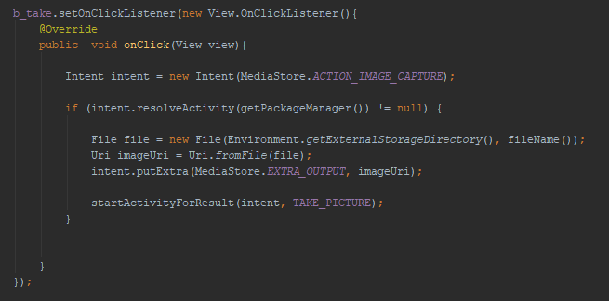
Kameran käyttöönotto sovelluksessa
Androidin oman kamerasovelluksen kutsuminen intentillä

Slide 4
Camera API Features
Feature API Level
Face Detection 14 Metering Areas 14 Focus Areas 14 White Balance Lock 14 Exposure Lock 14 Video Snapshot 14 Time Lapse Video 11 Multiple Cameras 9 Focus Distance 9 Zoom 8
Feature API Level
Exposure Compensation 8 Gps Data 5 White Balance 5 Focus Mode 5 Scene Mode 5 JPEG Quality 5 Flash Mode 5 Color Effects 5 Anti-Banding 5 Picture Format 1 Picture Size 1

Slide 5
Demo
Ottaa kuvan käyttäen android laitteen omaa kamerasovellusta.
Muokkaa kuvaa lisäämällä siihen valitun filtterin. (Kuvat käsitellään BitMappina)
Tallentaa uuden kuvan .png tiedostona android laitteeseen.
Jakaa kuvan saatavilla olevalla jako-ohjelmalla. (Esim. WhatsApp)

